Slide 1
Si-sensors as a Korean strength
한국의 힘과 실리콘

Slide 2
내용
지난 1년 반 동안 연세대 그룹(강 주환+권 영일)이 Si-검출기 관련하여 진행한 것
  PHENIX 실험의 Forward Calorimeter?
  Forward Calorimeter와 Si검출기의 관계
  Si검출기란?
  현재의 연구가 겪는 구조적인 어려움
한국의 힘이라고 느끼는 것, 그리고 우리에게 아쉬운 것
  한국의 IT?
  ETRI(한국전자통신연구원) 담당자와의 대화에서 느끼는 점
국제 과학 비즈니스 벨트와의 관계
  왜 과학 비즈니스 벨트에서 추진되어야 하는가?
  과학 비즈니스 벨트가 어떤 기회를 제공하는가?

Slide 3
PHENIX 실험의 Forward Calorimeter
PHENIX 실험 : 높은 에너지에서 이루어지는 거대 충돌기 실험
  다국적 협력(10여 개국)
  최신 경향의 창조적 아이디어
Forward Calorimeter
  전방에서 발생하는 입자는 높은 에너지를 갖는다 → 미래 초거대 충돌기(LC) 검출기의 한 모형

Slide 4
Forward Calorimeter

Slide 5
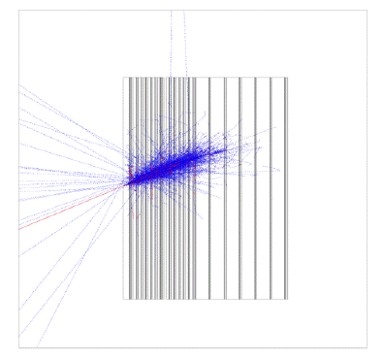
Forward Calorimeter와 Si검출기의 관계
NCC 과제 (Si검출기 부분) : 30-40억 원(10-20억 원)
연세대(+ Korean NCC) 그룹 목표 :
검출기 수출
읽기 시스템을 포함한 검출기 체계 전체를 습득하기

Slide 6
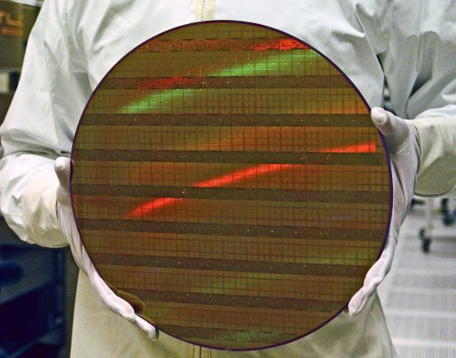
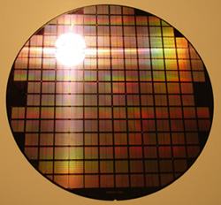
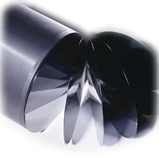
D-Ram? CPU? Si검출기?

Slide 7
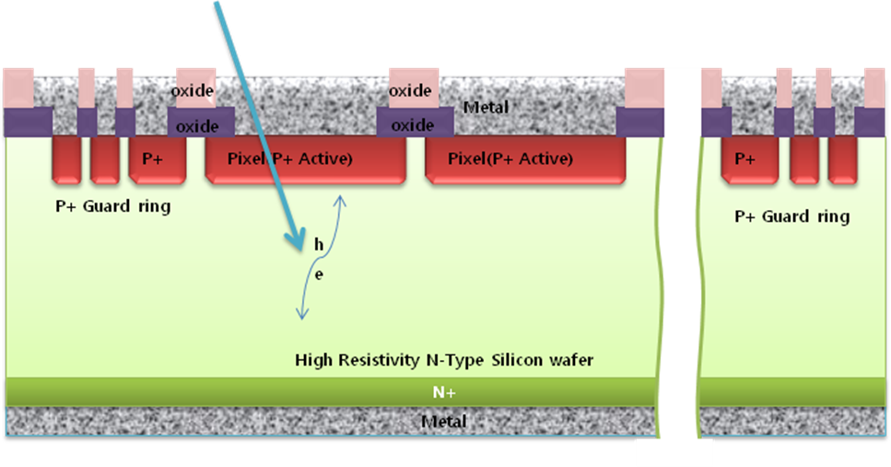
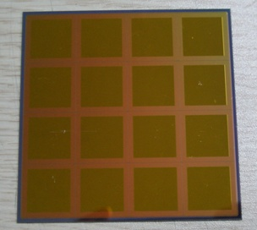
Introduction to Si-sensor
Silicon pad sensor for NCC
  Basic diode (working on reverse bias)
  16 identical pads (1.5cm×1.5cm)

Slide 8
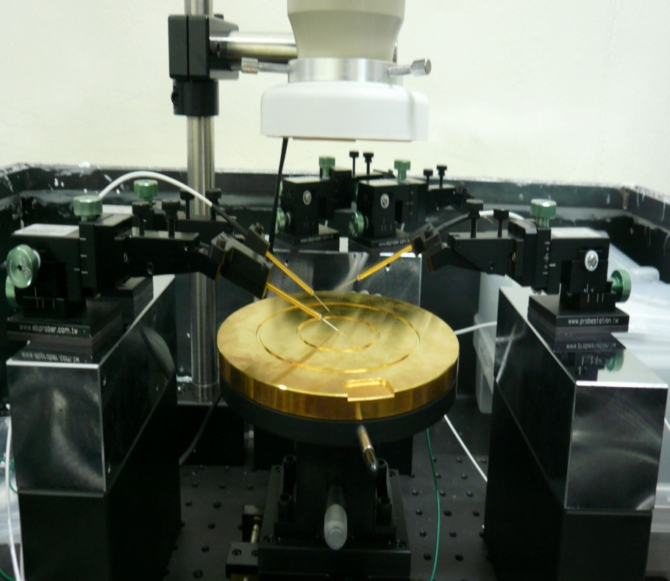
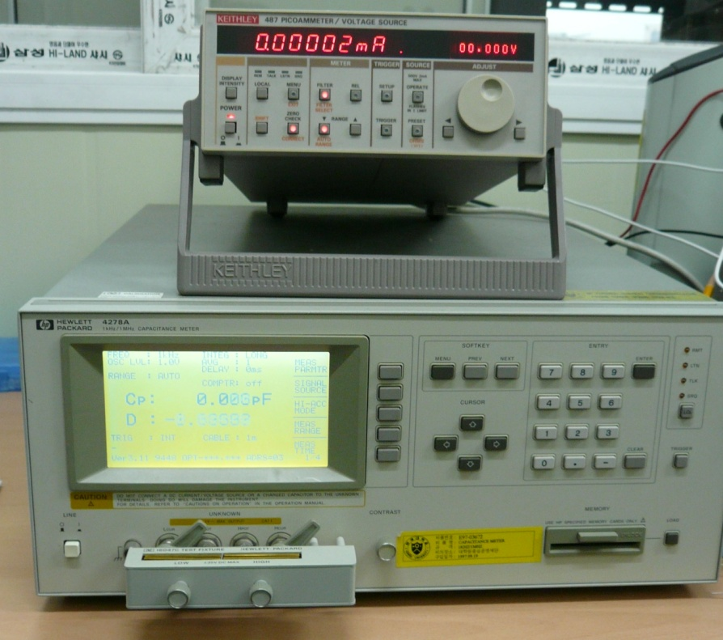
Measurement equipment
Probe station
Meters
NI GPIB connector
Automation by Labview

Slide 9
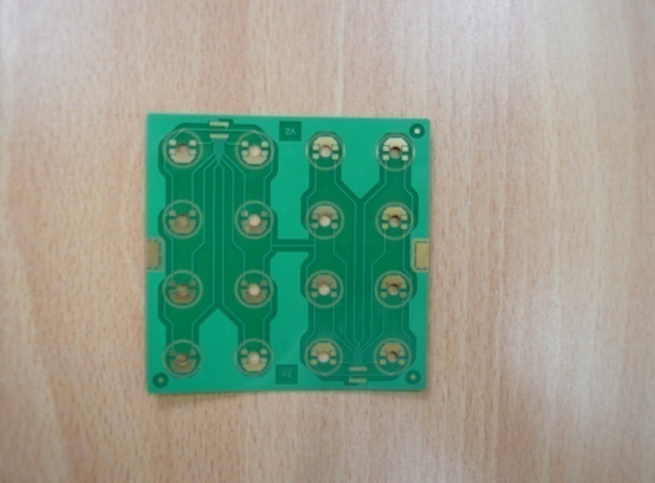
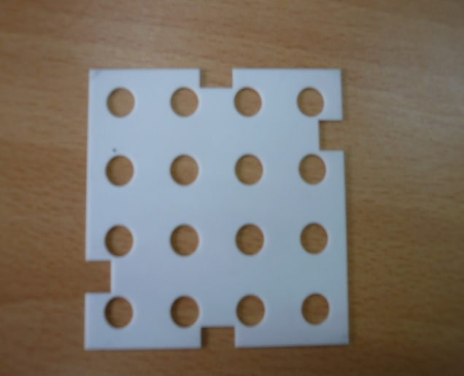
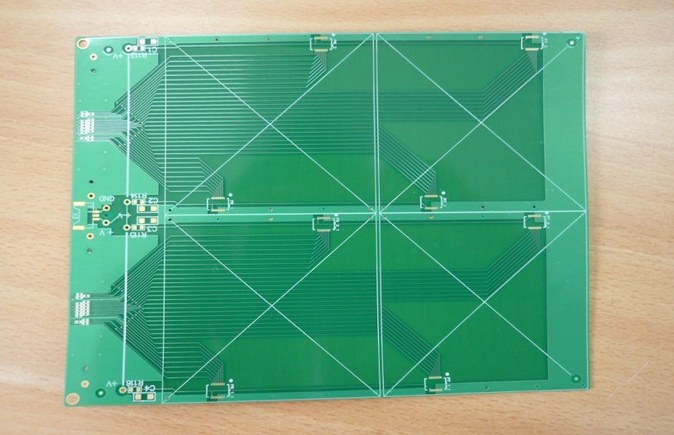
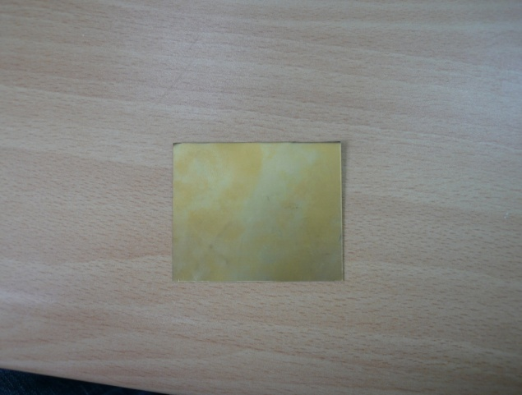
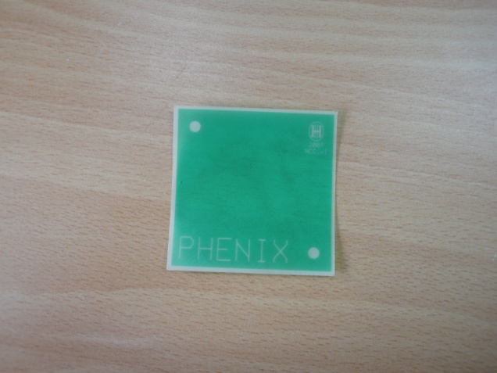
각 부품
(1)
(2)
(3)
(4)

Slide 10
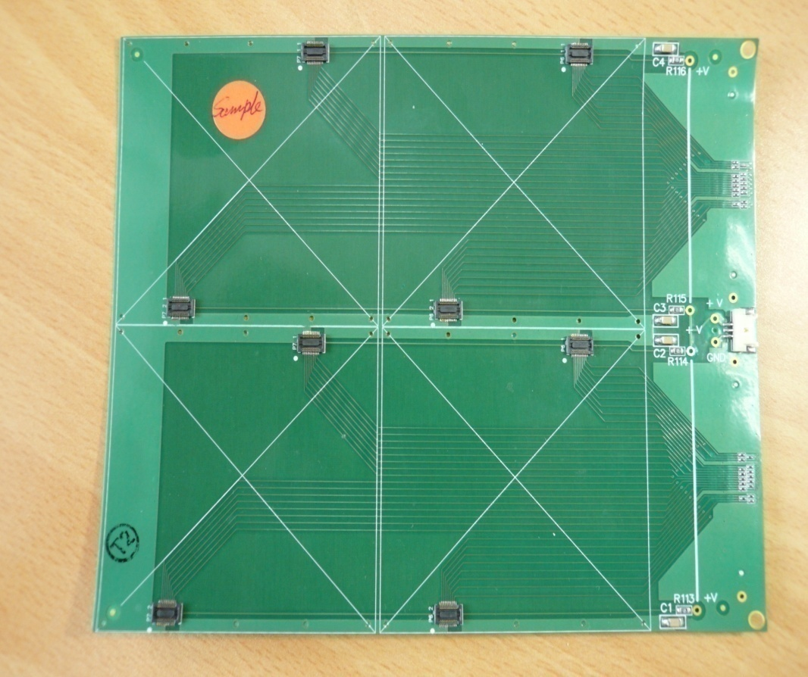
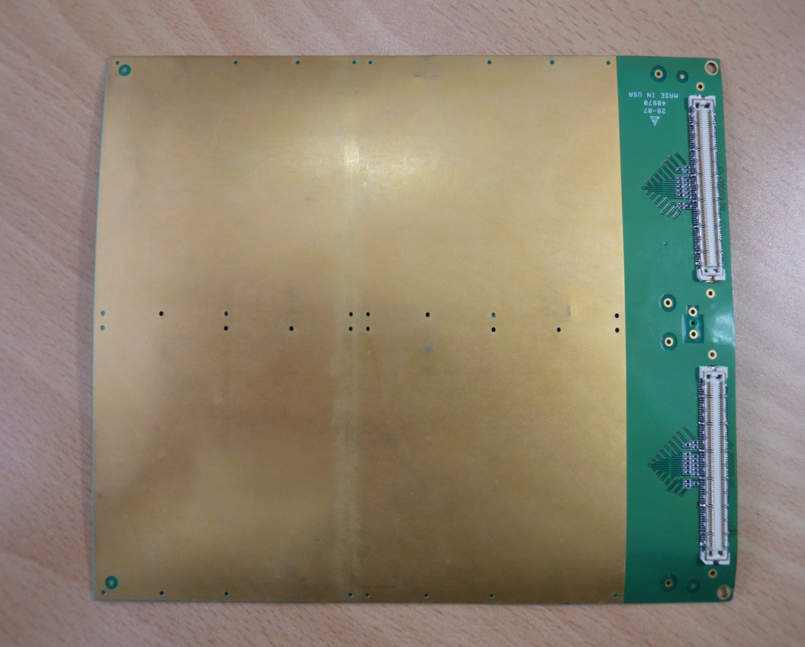
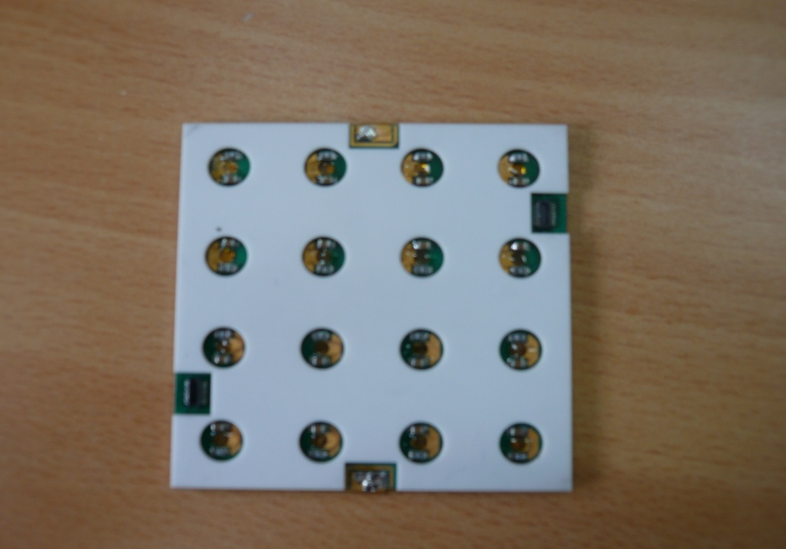
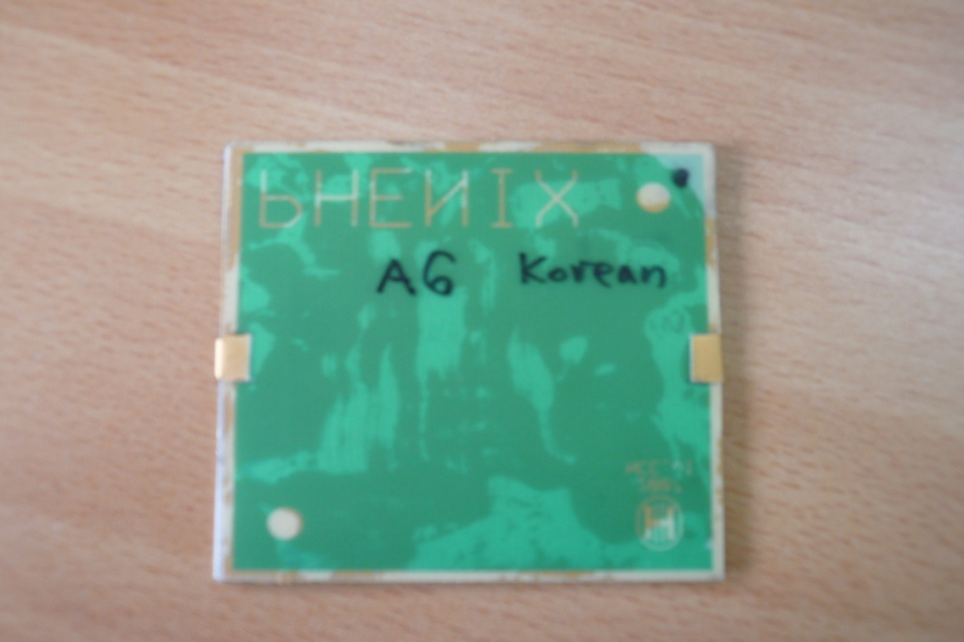
(앞)
(뒤)
(앞)
(뒤)

Slide 11
현재의 연구가 겪는 구조적인 어려움
순수 학문에서 검출기 제작의 상세한 면면까지를 작은 팀이 담당해야 한다.
  예) 연세대 : 강 주환 + 권 영일 + 5~6 대학원생
    ALICE physics + PHENIX Si-sensors → Saturation
검출기 제작에는 규모가 필요하다.
  예) PHENIX Forward Calorimeter : 10-20 억 원
  미국 수출로 큰 규모의 돈은 해결할 계획
  하지만, 개인 연구비로는 독자적인 연구 개발도 어렵다.

Slide 12
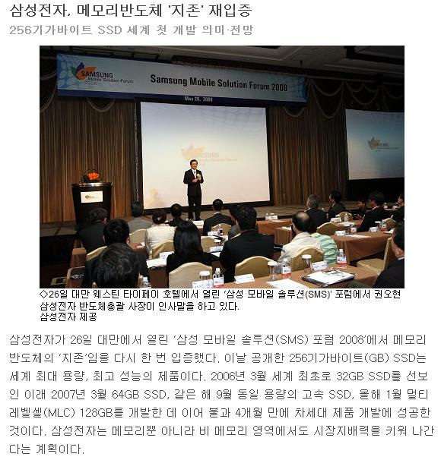
한국의 힘! 그래도 경쟁이 된다…

Slide 13
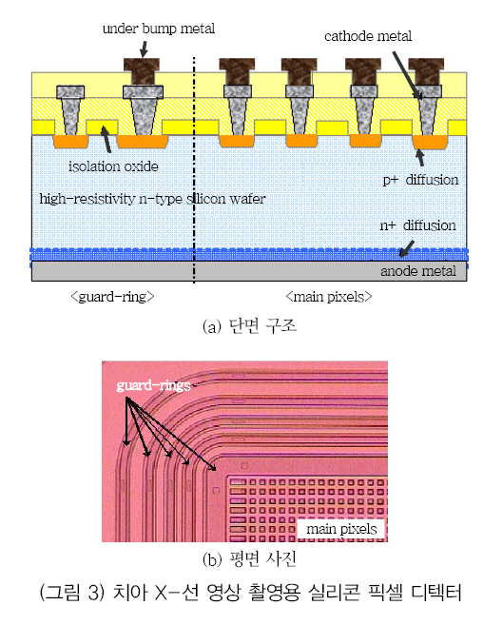
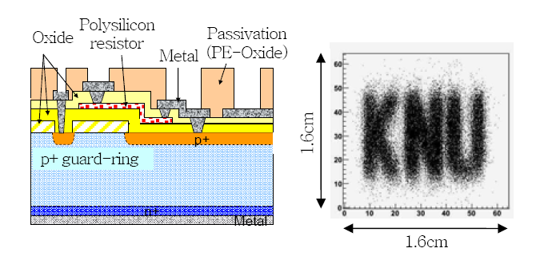
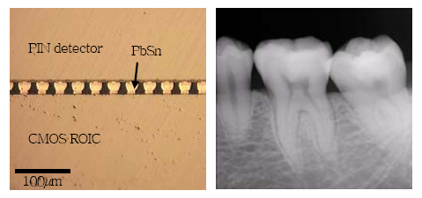
ETRI

Slide 14
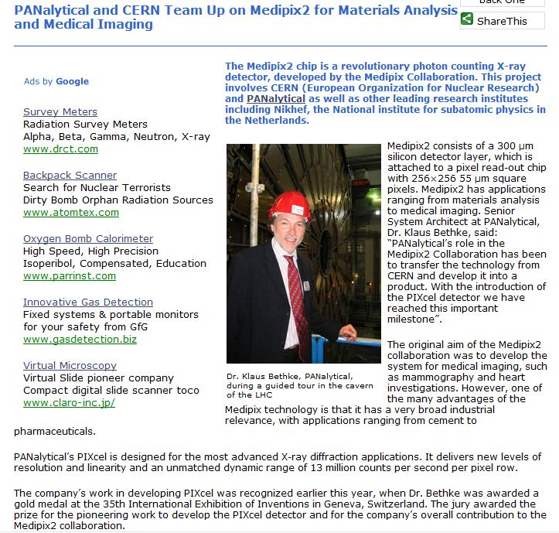
성공적
모델?

Slide 15
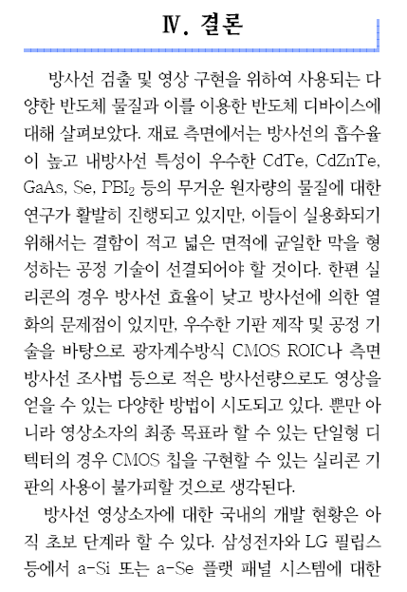
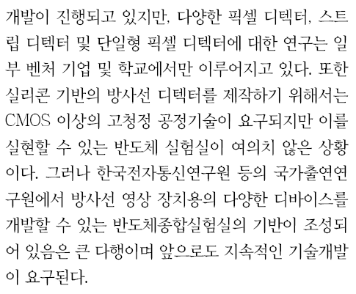

Slide 16
국제 과학 비즈니스 벨트와의 관계
Si-검출기
  순수과학을 위한 검출기
  잠재적 응용(X-ray검출기…)가능성
  잠재적 경쟁력 → 국제적 수준
구체적인 국제 공동 연구?
  일본?

Slide 17
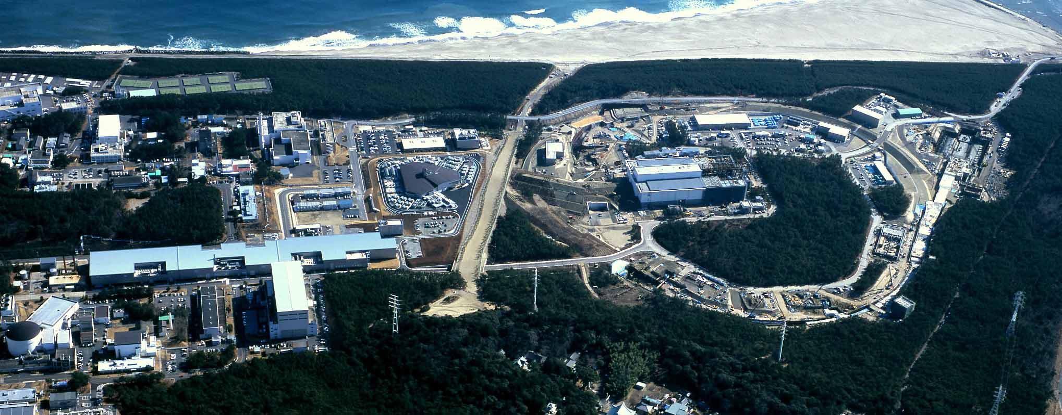
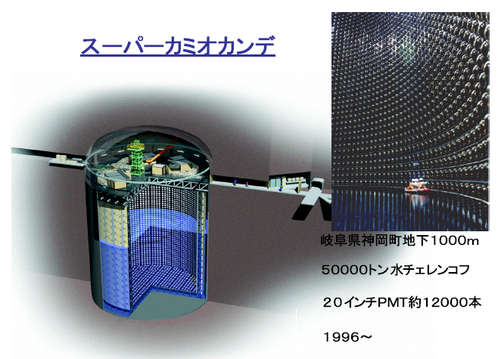
295 km West
Super Kamiokande
Neutrino Experimental
Facility
Number of Users: about 400
(about 1/6 from Japan)
Experiments with Intense
Neutrino Beams

Slide 18
Location of J-PARC at Tokai
295 km
JAEA
Tokai
1 hour
J-PARC
Tsukuba

Slide 19
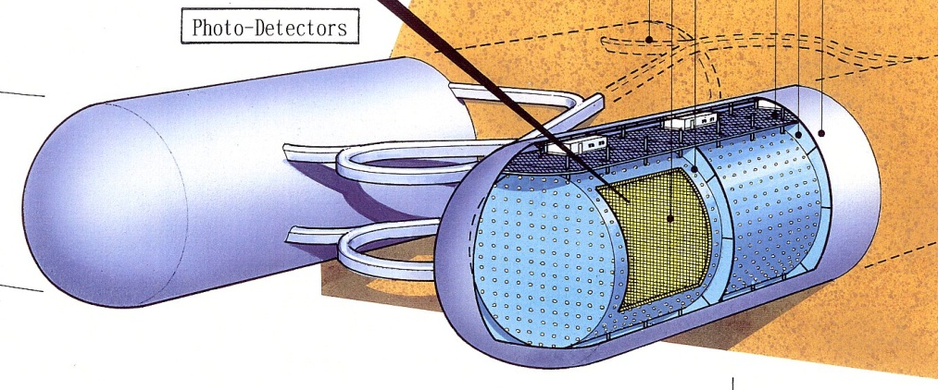
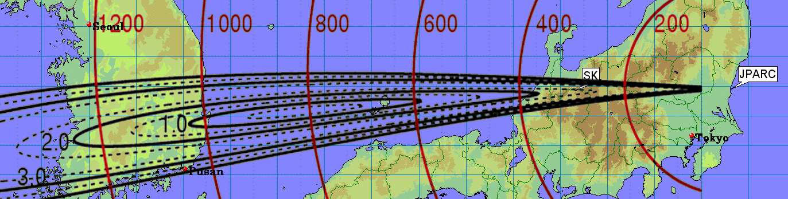
T2KK
Ishitsuka et al. PRD 72 (2005) 033003
sign(Dm²)
CP violation
Hyper-K
T2KK
(0.27+0.27Mt)
2s
3s
T2K-II
(0.54Mt)
Distance from the target (km)
Korea
L=1000~1250km
OA 1.0~2.5deg
JPARC
Kamioka
L=295km OA2.5deg
Off-axis angle
K. Hagiwara Nucl. Phys. Proc. Suppl. 137 84 (2004)

Slide 20
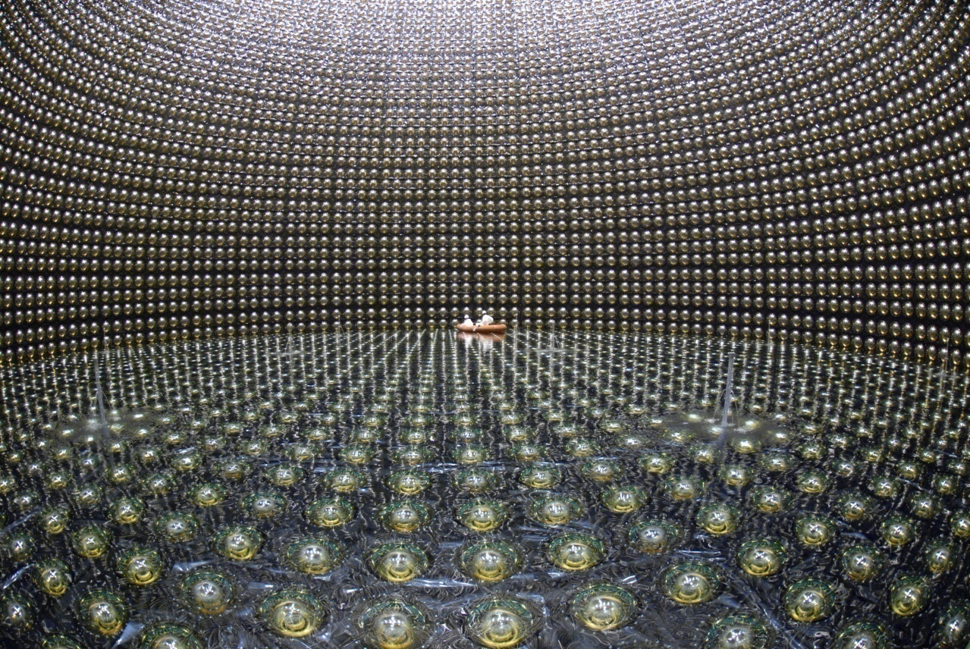
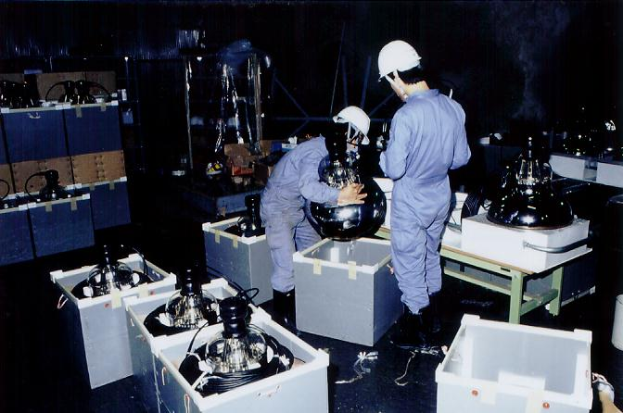

Slide 21
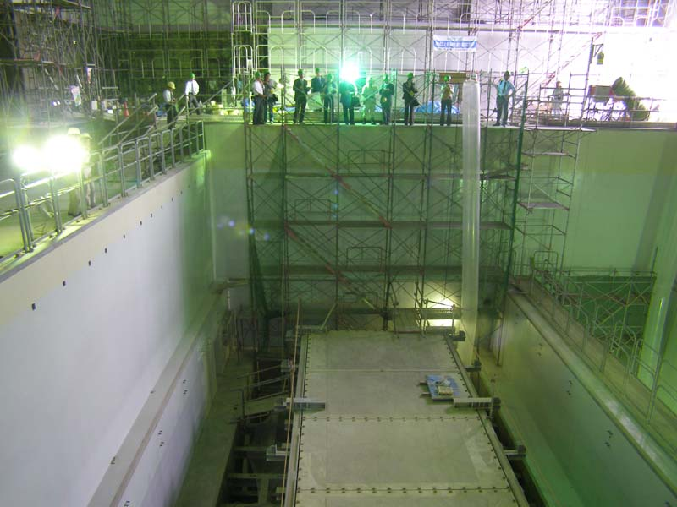
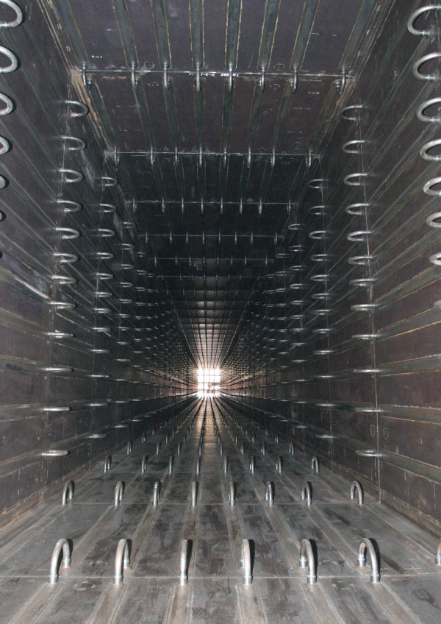
Production Area and Decay Volume
Buried under the ground.
Neutrino Area
Beams in
JFY2009
Production Area
（p + A → π ）
Decay volume
（π → μ + ν）

Slide 22
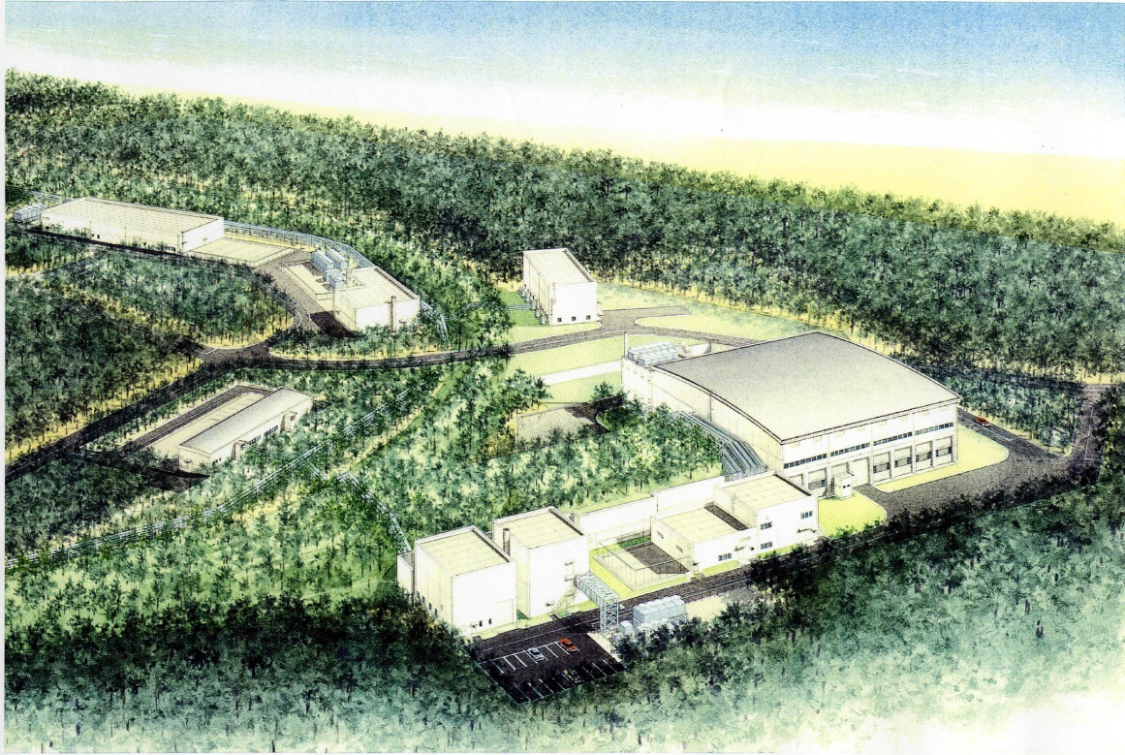
Hadron Experimental
Facility
Number of Users: about 600
Experiments with Intense K-Meson
Beams (Kaon Factory)

Slide 23
Major Upgrades under Discussions
Neutrons and Muons
  Neutron equipments: How to fill the 23 beamlines (so far about ten were funded).
  Muon equipments: Among four beamlines, only one will be in operation in 2008. Others have to be funded.
Hadrons
  Must construct several kaon beamlines plus a primary beamline.
  Hadron hall expansion (Phase 2: 60m in length to 100m): Necessary to accommodate many user groups (Many requests on this at the Int. Workshop (NP08) held on 5-7 March of 2008).
Neutrinos
  Power upgrade.
  The third detector (at 2 km from J-PARC or at Okinoshima/Korea).
Nuclear Transmutation
  The major item for Phase 2 … Main Goal for JAEA.
Others
  Energy upgrade to 50 GeV.
  Third extraction line or Fast Extraction at Hadron Hall?
  Polarized protons, heavy-ions, ….

Slide 24
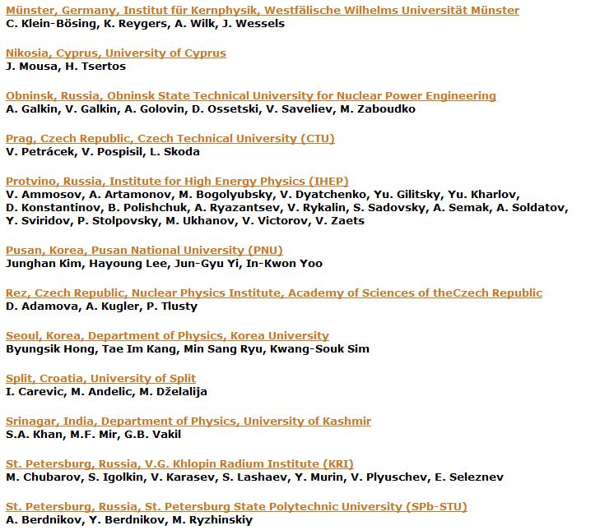
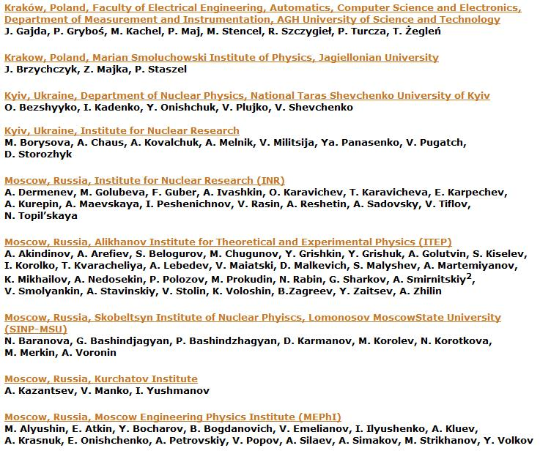
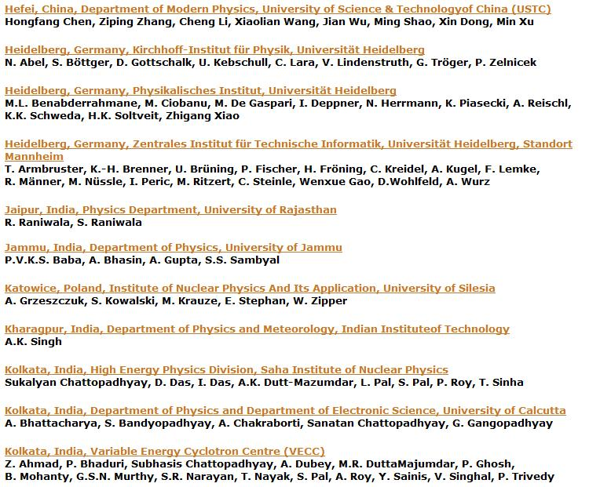
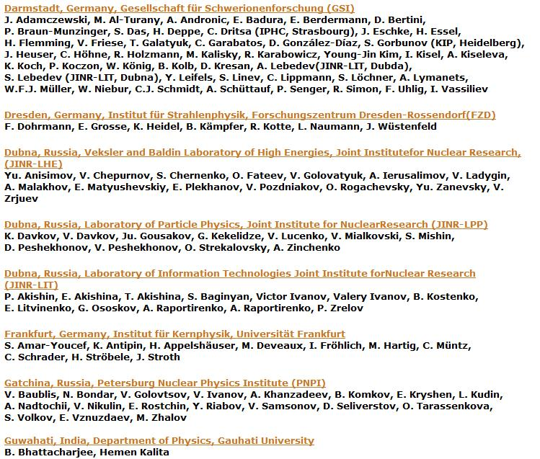
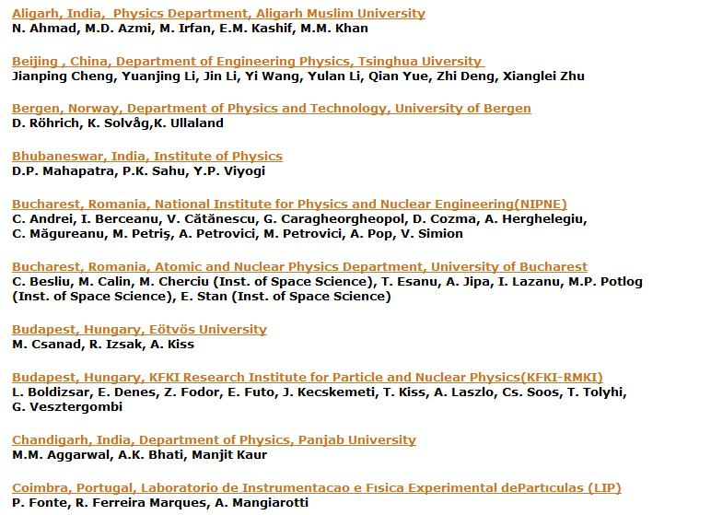
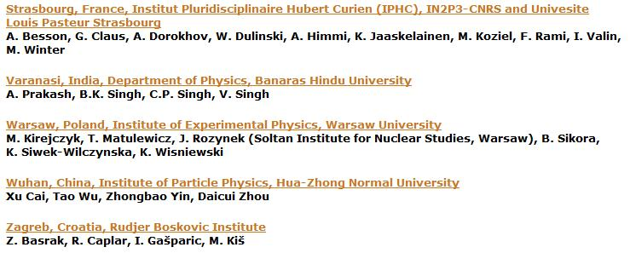
A collaboration for heavy ion physics?

